Slide 1
Faculdade de Tecnologia Adib Moisés Dib
Fatec São Bernardo do Campo
Curso Superior Tecnólogo em Manufatura avançada
SISTEMA DE MONITORAMENTO DE FRESADORAS CNC DAS INDUSTRIAIS BASEADO EM IIOT
ALECSANDER MELO NUNES DA SILVA
GABRIEL RICARDO DA SILVA
JOSÉ CLEITON DA SILVA
12/08/2026
Orientador: Prof. Dr. William Ap. C. Lopes

Slide 2
ÍNDICE
INTRODUÇÃO
REVISÃO DA LITERATURA
METODOLOGIA
RESULTADOS
CONCLUSÃO
AGRADECIMENTOS
REFERÊNCIAS BIBLIOGRÁFICAS

Slide 3

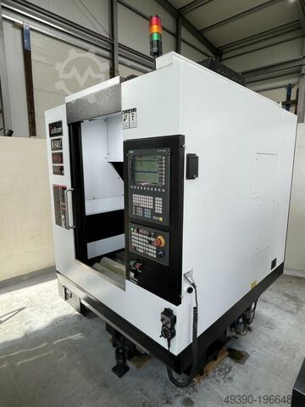
INTRODUÇÃO
Justificativa
Muitas indústrias não tem registros dos seus dados operacionais ou dependem da coleta manual deles. Isso gera registros imprecisos, falta de dados em tempo real e dificuldades no cálculo de KPIs.
Figura 1. Coleta de dados manuais
Fonte: www.totvs.com/blog/gestao-industrial/produtividade-na-industria/
Figura 2. Máquina fresadora CNC
Fonte: https://www.machineseeker.com.br/mss/cnc+fresadora+e+centro+de+usinagem
3

Slide 4
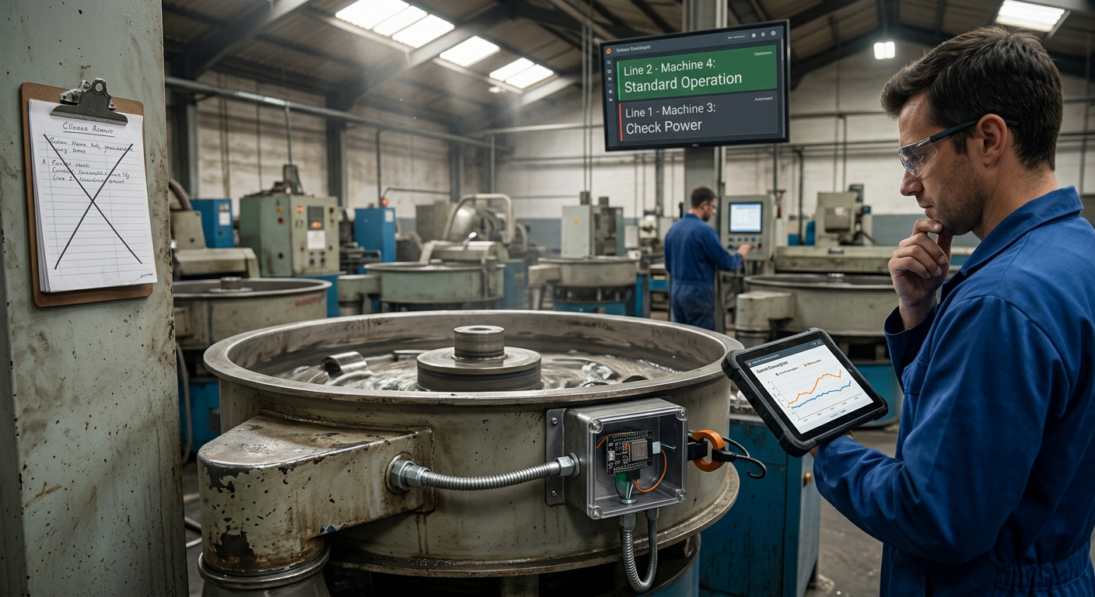
INTRODUÇÃO
Objetivo
Desenvolver um artefato tecnológico de monitoramento de baixo custo que realiza a coleta de corrente, tensão e vibração de máquinas de usinagem fresadoras CNC. Auxiliando técnicos e operadores a identificar possíveis anomalias no maquinário.
Figura 3. Coleta de dados com sistema automatizado
Fonte: Autores (2026)
4

Slide 5
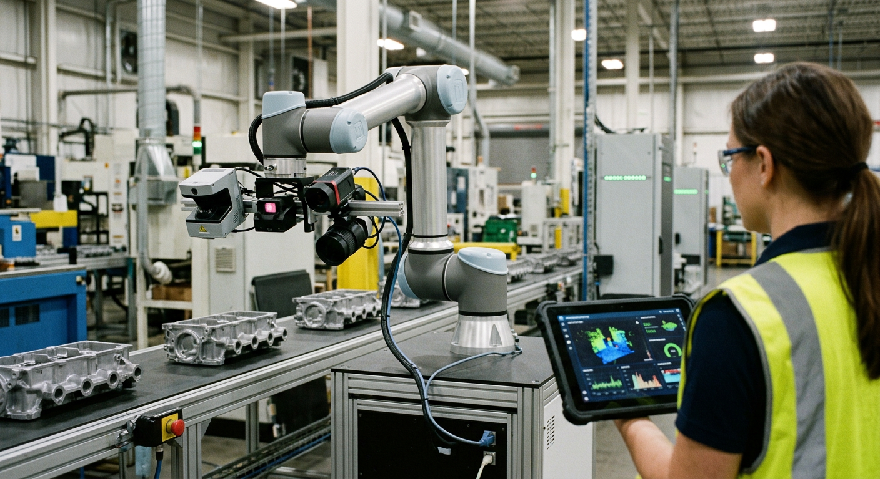
REVISÃO DA LITERATURA
Integração de sistemas automatizados na Indústria 4.0
A IIoT permite a coleta diretamente do chão de fábrica por meio de protocolos como o MQTT e dispositivos de baixo consumo como ESP32 (SANTOS et al, 2023). O que permite reduzir a latência através do processamento local denominado Edge Computing (KHANG et al, 2024).
Figura 4. Sistemas automatizados
Fonte: Autores (2026)
5

Slide 6
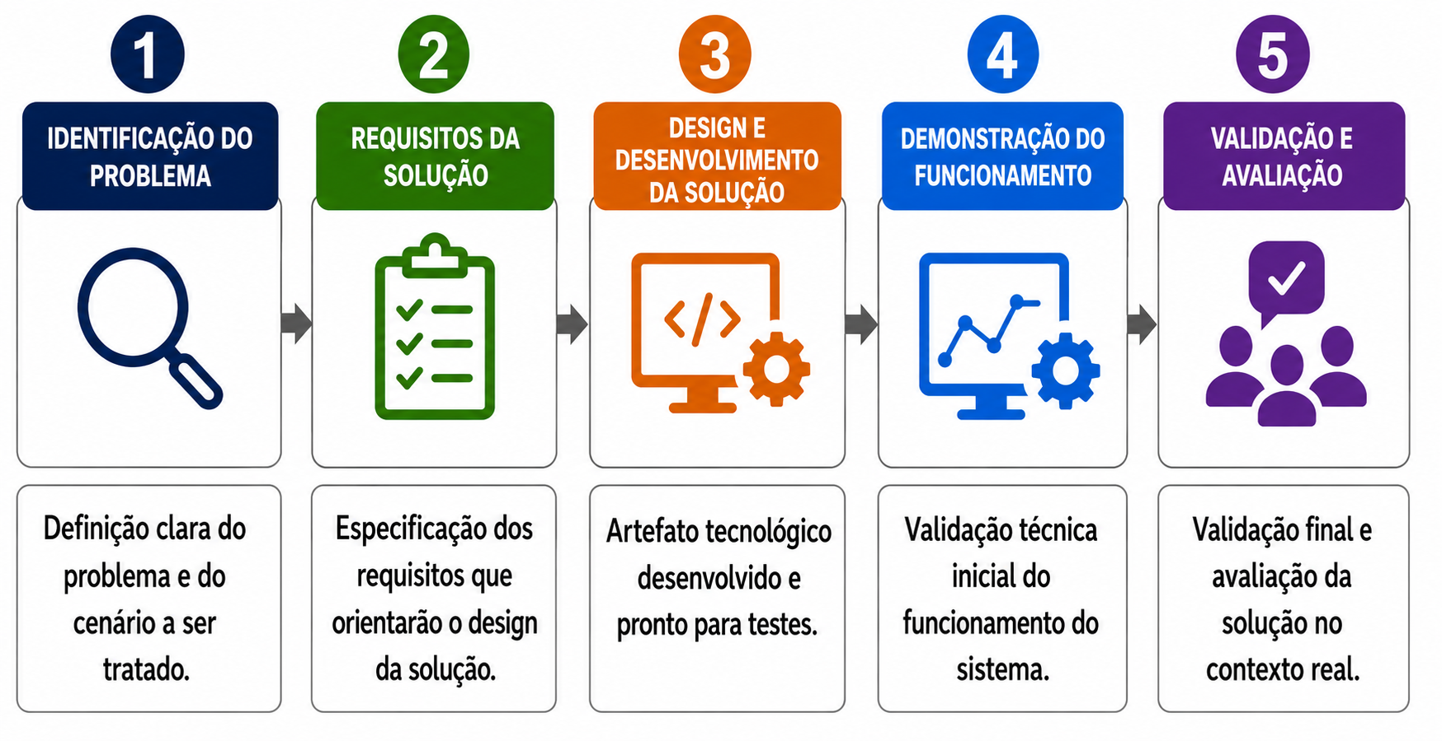
METODOLOGIA
DSR – Design Science Research
Figura 5. As 5 fases do DSR
Fonte: Adaptado (Peffers, 2007)
6

Slide 7
METODOLOGIA
FASE 1 - Descrição do Problema
Ausência de monitoramento automatizado em fresadoras CNC em uma empresa do setor de máquinas e ferramentas de usinagem.
Falta de monitoramento: Não há uma coleta de dados das variáveis importantes para o processo da empresa.
Baixa confiabilidade: Os ativos não tem um monitoramento constante, o que dificulta mensurar a disponibilidade do ativo.
Impacto na gestão: Falta de dados em tempo real e clareza nas informações, isso dificulta na toma de decisão.
7

Slide 8
METODOLOGIA
FASE 2 – Proposta de solução
O intuito do projeto é ser uma ferramenta de auxílio para manutenções preventivas. A ideia é que os dados coletados possam ajudar a mensurar possíveis falhas nos equipamentos
Monitoramento: Com o monitoramento em tempo real é possível identificar o problema antes que ele ocorra.
Confiabilidade: A confiabilidade dos ativos passam a ser baseada em dados e não em achismo.
Tomada de decisão: Ajuda na tomada de decisão sendo uma ferramenta de apoio para a gestão.
7

Slide 9
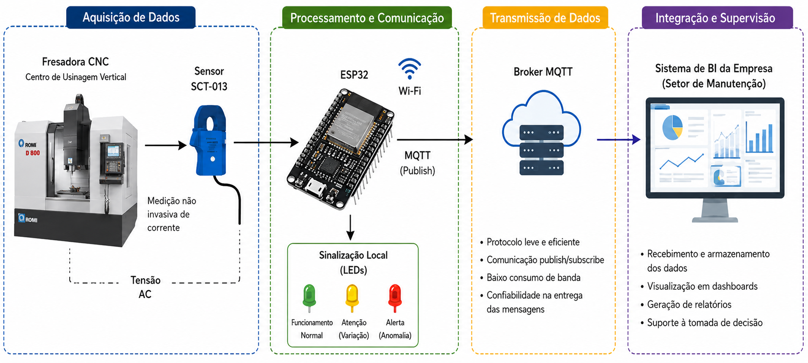
METODOLOGIA
FASE 2 – Pré Requisitos do Projeto
Automatização do monitoramento operacional de máquinas industriais, capturando dados de consumo de corrente, tensão e vibração.
8
Figura 6. Arquitetura do projeto
Fonte: Autores (2026)

Slide 10
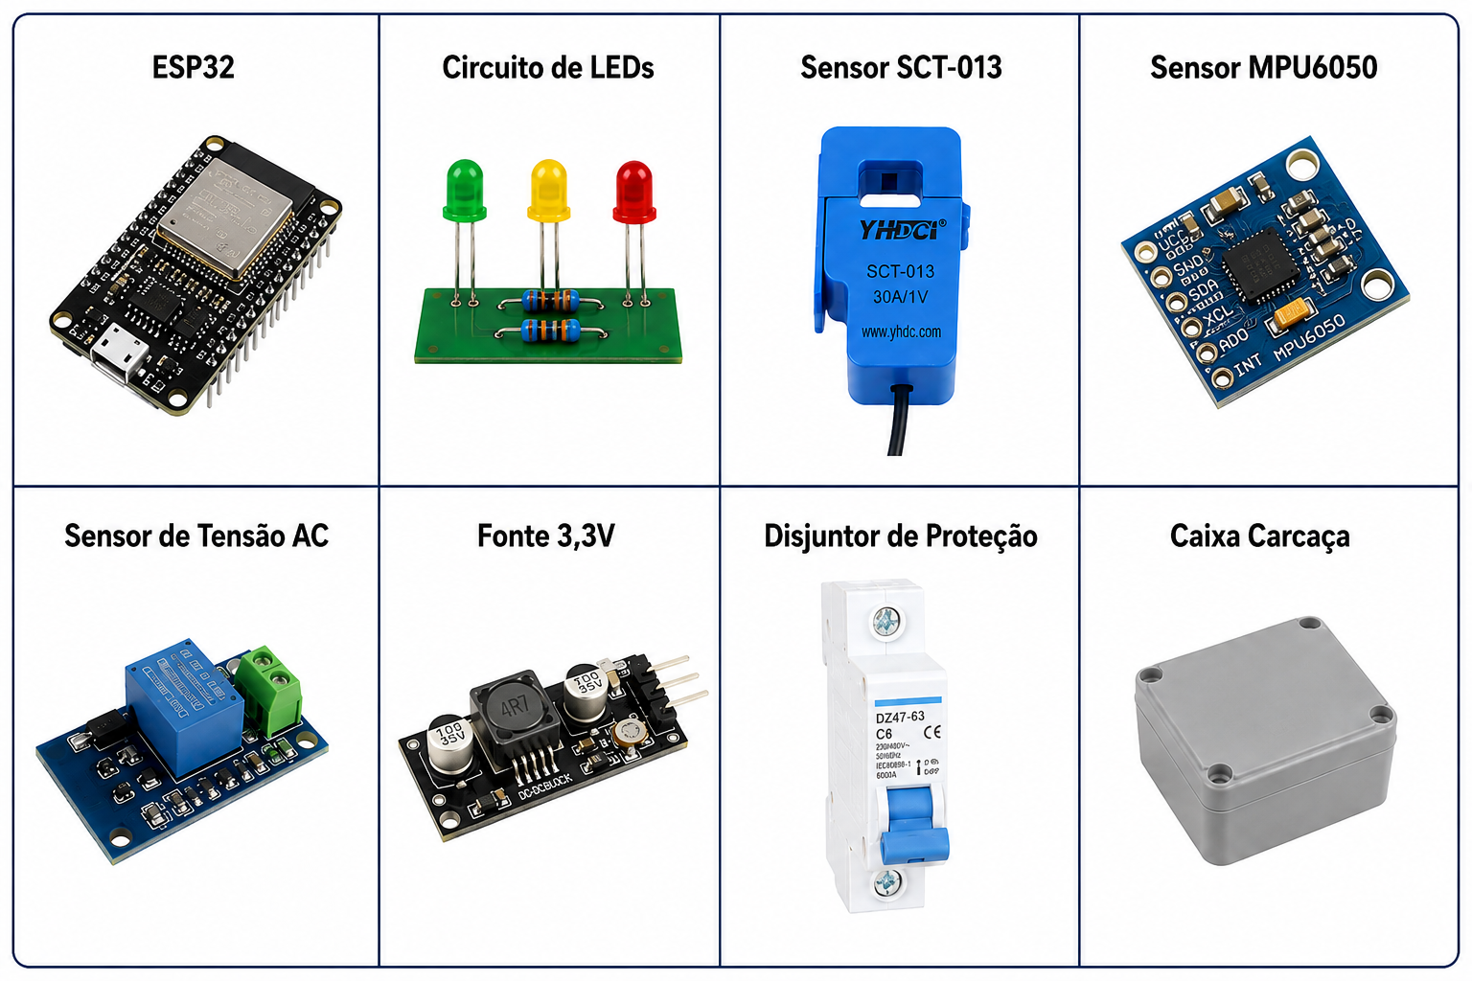
METODOLOGIA
FASE 3 – Desenvolvimento do Projeto
Materiais utilizados na construção do artefato.
9
Figura 6: Lista de materiais
Fonte: Os autores (2026).

Slide 11
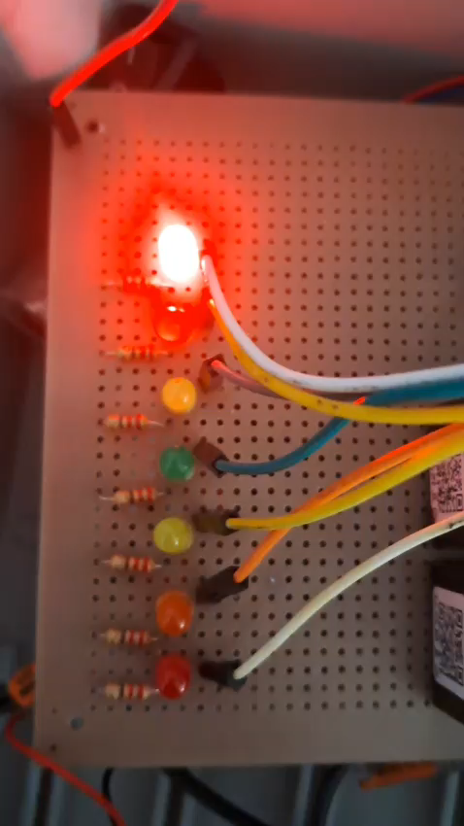
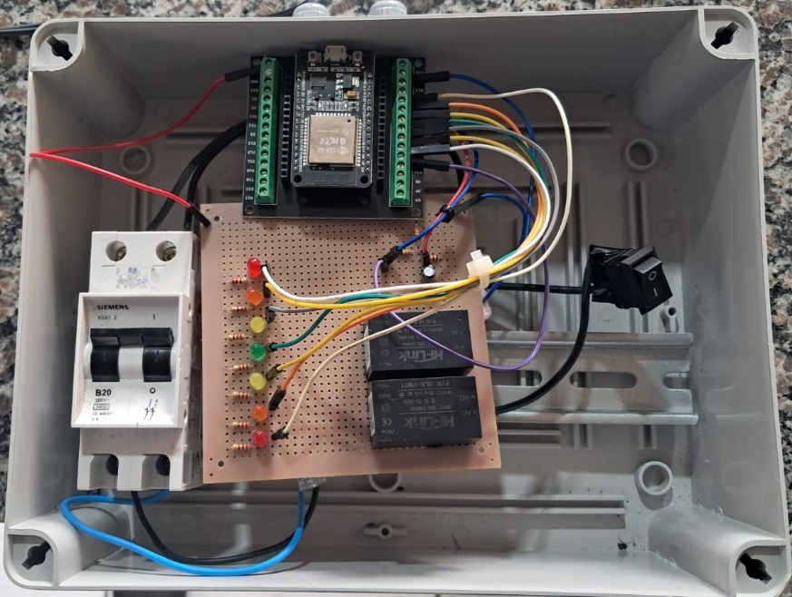
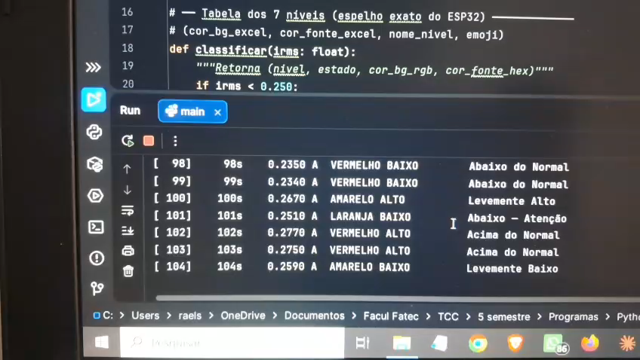
METODOLOGIA
FASE 3 – Desenvolvimento do Projeto
Etapa de desenvolvimento pratico do artefato.
Figura 7. Funcionamento do Artefato
Fonte: Autores (2026)
11

Slide 12
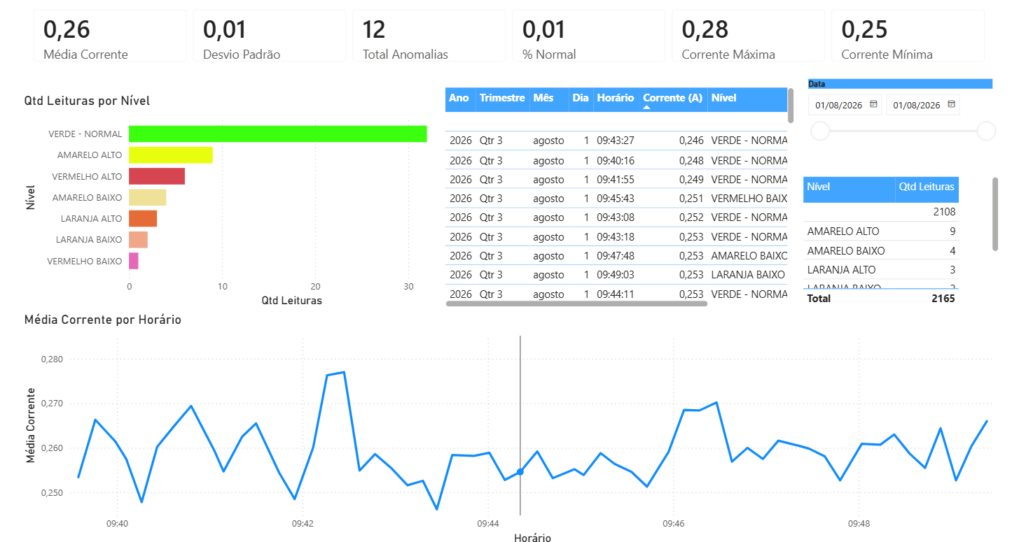
METODOLOGIA
FASE 3 – Desenvolvimento do Projeto
Dashboard elaborado através dos dados coletados
Figura 8. Dashboard do artefato desenvolvido
Fonte: Autores (2026)
10

Slide 13
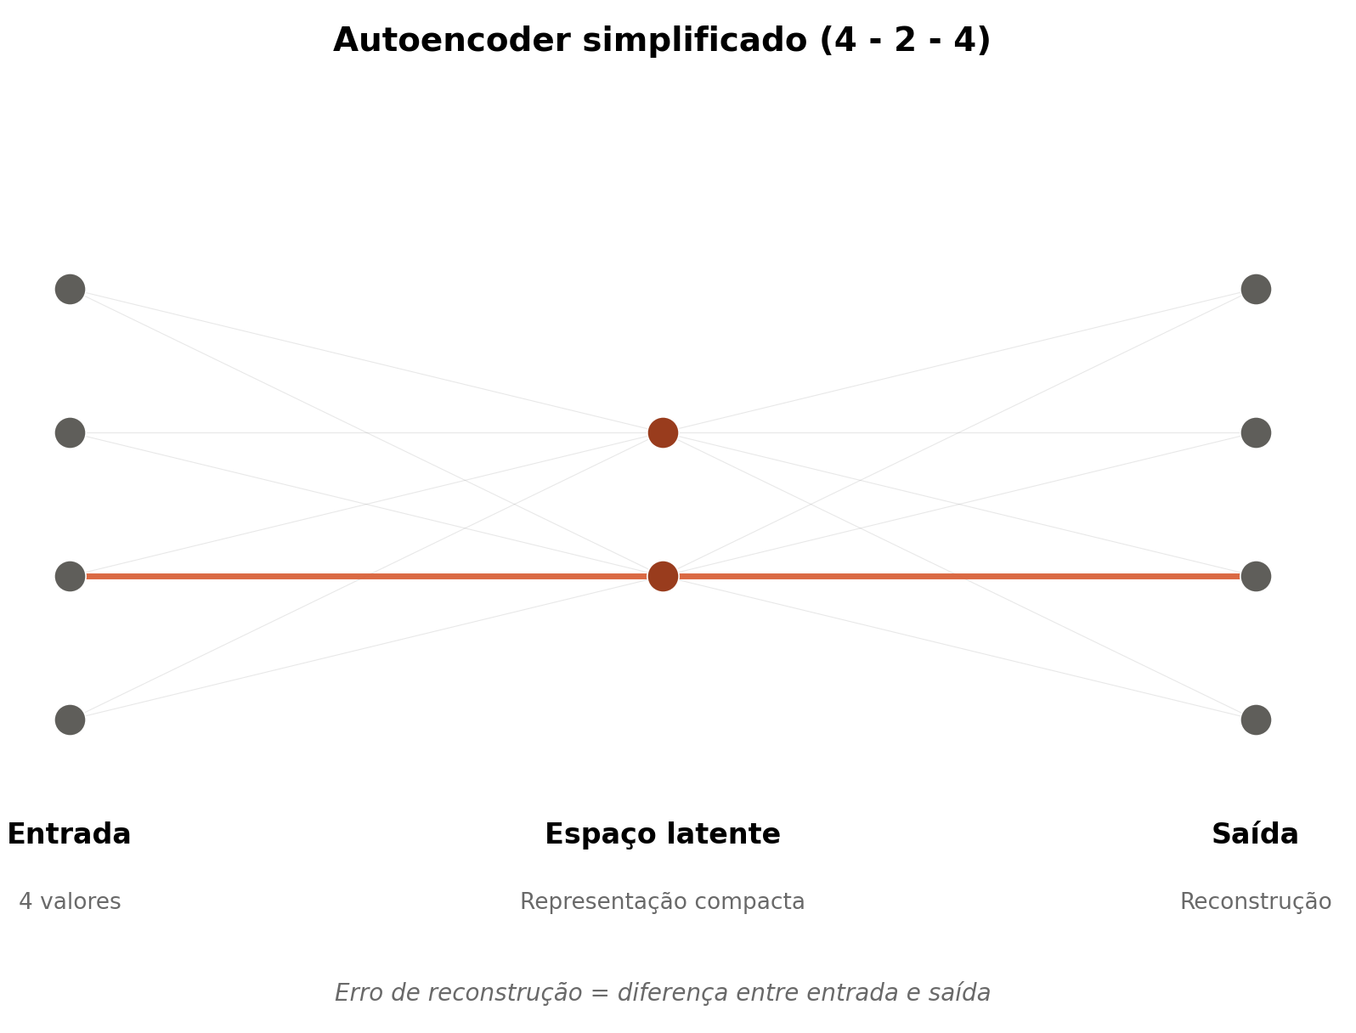
METODOLOGIA
Tiny Machine Learning
Modelo: Rede neural;
Tipo da rede neural: Autoencoder;
Software: TensorFlow;
Figura 9. Tiny Machine Learning
Fonte: Autores (2026)
12

Slide 14
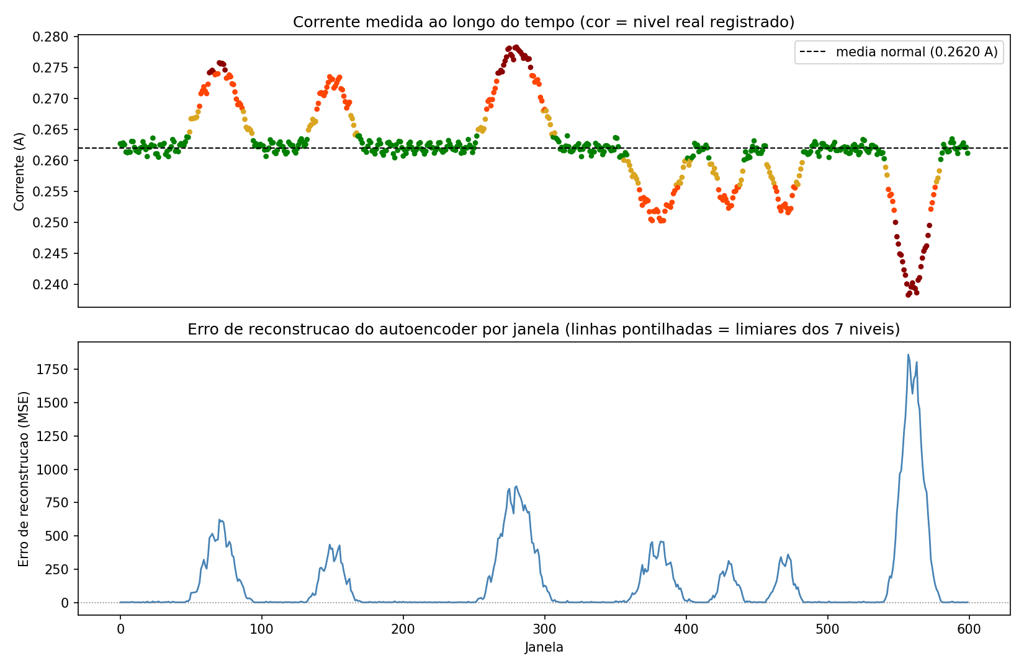
METODOLOGIA
Leitura e reconstrução do Autoencoder
12
Figura 10. Autoencoder
Fonte: Autores (2026)

Slide 15
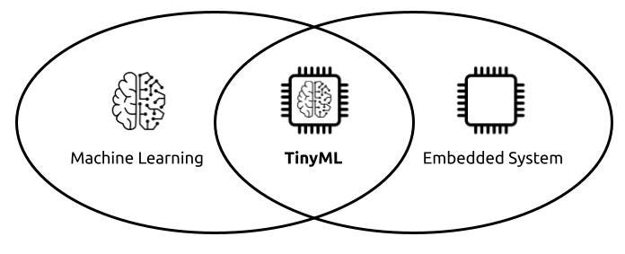
CONCLUSÃO
A arquitetura proposta é tecnicamente viável para aplicação em ambientes industriais de pequeno e médio porte.
Possibilidade do aumento da rastreabilidade operacional.
Proposta foi estruturada a fim de permitir integração futura com outros equipamentos importantes para o processo produtivo.
Figura 11. Tiny Machine Learning
Fonte: Leonardo Cavagnis (2021)
12

Slide 16
AGRADECIMENTOS
A instituição de ensino FATEC Adib Moisés Dib por sua estrutura que permitiu no desenvolvimento do projeto com o auxílio dos laboratórios presentes.
Ao orientador Prof. Dr. William Ap. C. Lopes, por ter sido nosso orientador e ter desempenhado tal função com dedicação, auxilio, empenho e conhecimentos passados.
Aos professores e convidados presentes nesse dia de apresentação, e a todos que contribuíram, de alguma forma, para a realização deste trabalho.
13

Slide 17
REFERÊNCIAS BIBLIOGRÁFICAS
SANTOS, J. F. D.; TSHOOMBE, B. K.; SANTOS, L. H. B.; ARAÚJO, R. C. F.; MANITO, A. R. A.; FONSECA, W. S.; SILVA, M. O. Digital Twin-Based Monitoring System of Induction Motors Using IoT Sensors and Thermo-Magnetic Finite Element Analysis. IEEE Access, v. 11, p. 1682–1693, 2023. DOI: https://doi.org/10.1109/ACCESS.2022.3232063.
KHANG, A., ABDULLAYEV, V., HAHANOV, V., SHAH, V. (2024). Advanced IoT Technologies and Applications in the Industry 4.0 Digital Economy (1st ed.). CRC Press. https://doi.org/10.1201/9781003434269
PEFFERS, K.; TUUNANEN, T.; ROTHENBERGER, M. A.; CHATTERJEE, S. A Design Science Research Methodology for Information Systems Research. Journal of Management Information Systems, v. 24, n. 3, p. 45–77, 2007. DOI: https://doi.org/10.2753/MIS0742-1222240302.
14

